Slide 2
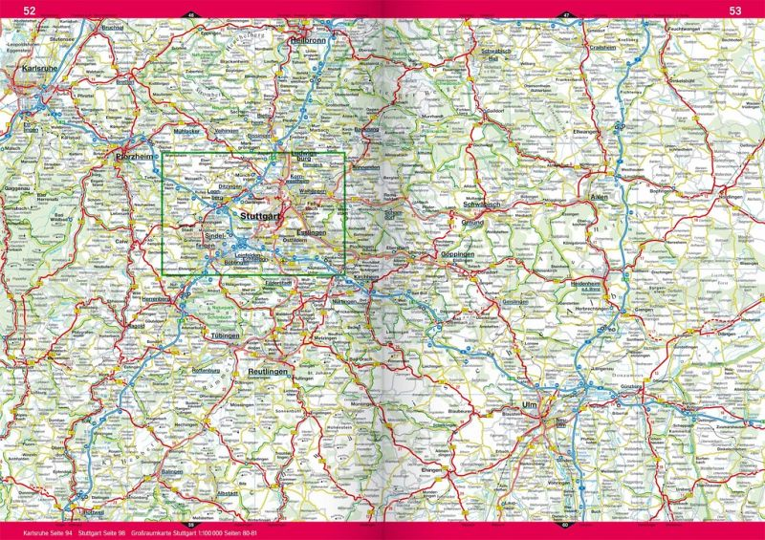
lina24.de
buecher.de

Slide 3
Lebe in der Abhängigkeit von Gott…
1. Mose 21,8-21
… wenn du Entscheidungen triffst (Verse 8-14a)
… wenn du hoffnungslos bist (Verse 14b-21)

Slide 4
1. … wenn du Entscheidungen triffst
Scherzen / Lachen / Mutwillen treiben (1. Mose 19,14; 39; 14.17; 2. Mose 32,6; Richter 16,25)
Galater 4 nutzt 1. Mose 21 als Illustration: Gnade oder Gesetz?
Hagar = Knechtschaft unter dem Gesetz
Sara = Freiheit im Bund der Gnade
Christus hat uns frei gemacht (Galater 5,1)
Der Kampf von Geist und Fleisch (Galater 5,16-17)
➔ Entschlossene Umsetzung von Gottes Willen
Lebe in der Abhängigkeit von Gott…

Slide 5
2. … wenn du hoffnungslos bist
Gottes Handeln
Gott hört (Vers 17)
Gott mobilisiert seinen Engel (Vers 17)
Gott tröstet (Vers 17)
Gott macht Mut (Vers 17)
Gott verspricht (Vers 18)
Gott lenkt die Physik (Vers 19)
Gott beschützt (Vers 20)
Lebe in der Abhängigkeit von Gott…

Slide 6
2. … wenn du hoffnungslos bist
Vier Komponenten der Seelsorge Gottes (vgl. 1. Mose 3; 16; Johannes 4)
Nachgehen (Vers 17)
Motive erfragen (Vers 17)
Korrektur (Vers 18)
Hoffnung geben (Vers 18)
Gottes großer Plan (1. Mose 25,18; 28,9; 36,3; 37,25-28; 39,1; 50,20)
➔ Römer 8,26: Ein Beispiel für eine hoffnungslose Situation
Lebe in der Abhängigkeit von Gott…

Slide 7
Lebe in der Abhängigkeit von Gott…
1. Mose 21,8-21
… wenn du Entscheidungen triffst (Verse 8-14a)
… wenn du hoffnungslos bist (Verse 14b-21)

